Slide 1
Comparação da complexidade de tempo de métodos de ordenação: Relatório e análise crítica
10/03/2026
Mestrado Profissional em Computação Aplicada
Matheus dos Santos Moreira

Slide 2

Introdução
Introdução ao conceito de análise assintótica e sua relevância.
Demonstração prática de cinco algoritmos fundamentais de ordenação.
Estabelecer a relação entre o tempo de execução real e o teórico.
A análise da complexidade de espaço não será abordada neste estudo.

Slide 3
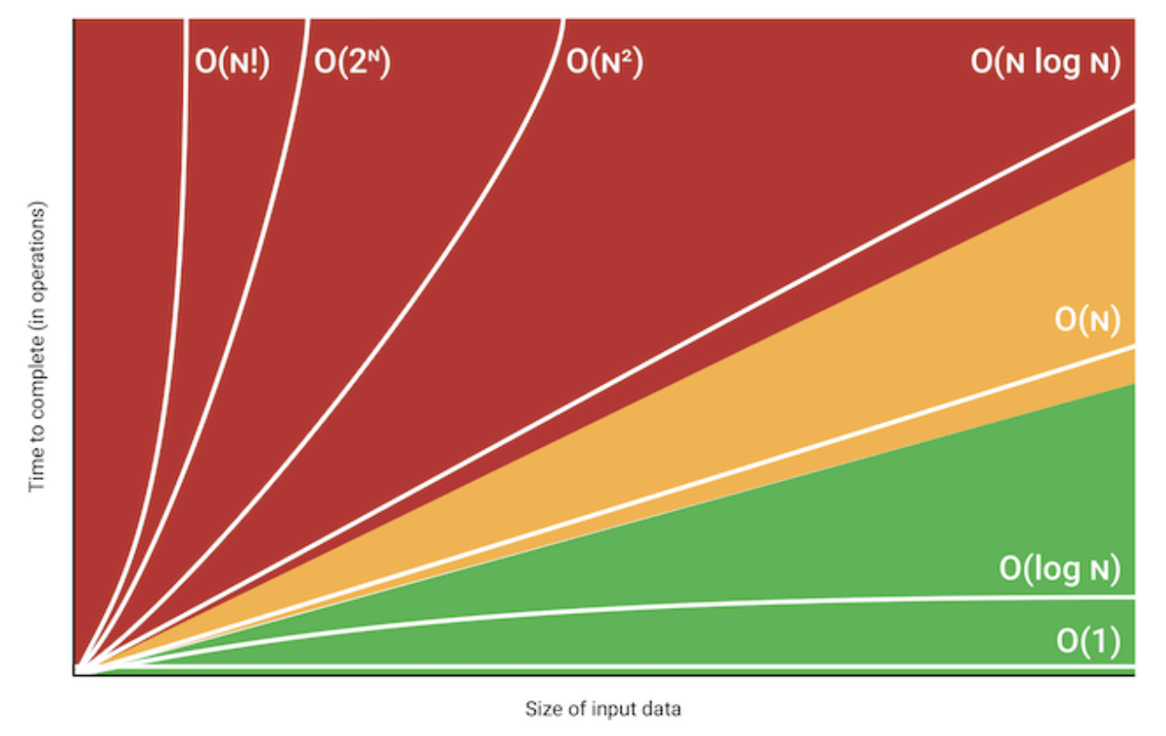
Análise Assintótica
A análise assintótica estuda o crescimento do tempo de execução
Avalia o aumento do consumo de recursos conforme a entrada (n)
Representa o limite superior das funções de complexidade.
Inclui complexidades de O(1) a O(N!) para análise teórica

Slide 4

Metodologia Experimental
Utilização da linguagem Rust e 'std::time' para medições de tempo.
Testes em vetores de 1.000, 10.000 e 100.000 itens com três estados de inicialização
Hardware específico utilizado: Apple M4 (10 núcleos) e 24GB RAM
Realizadas 225 execuções totais para mitigar influência de outliers.
05
Bolha (melhorado), seleção, inserção, Mergesort e Quicksort

Slide 5
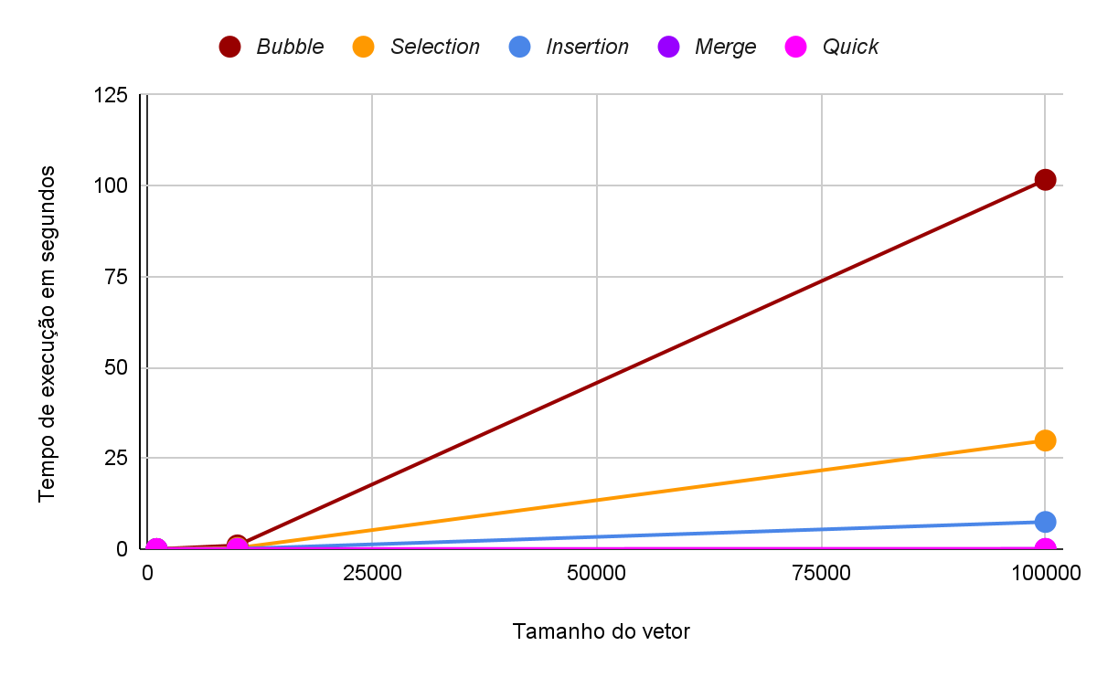
Resultados: Vetor aleatório
Quicksort foi consistentemente o mais rápido no conjunto de dados aleatórios.
Comparação de tamanho evidencia bem a análise assintótica.

Slide 6
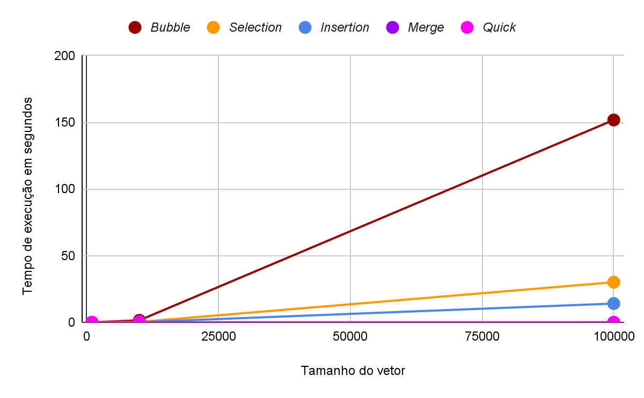
Resultados: Vetor decrescente
Ordem de velocidade de execução é a mesma do vetor aleatório.
Análise de execução combinada com vetores maiores indicam relação com análise assintótica.

Slide 7
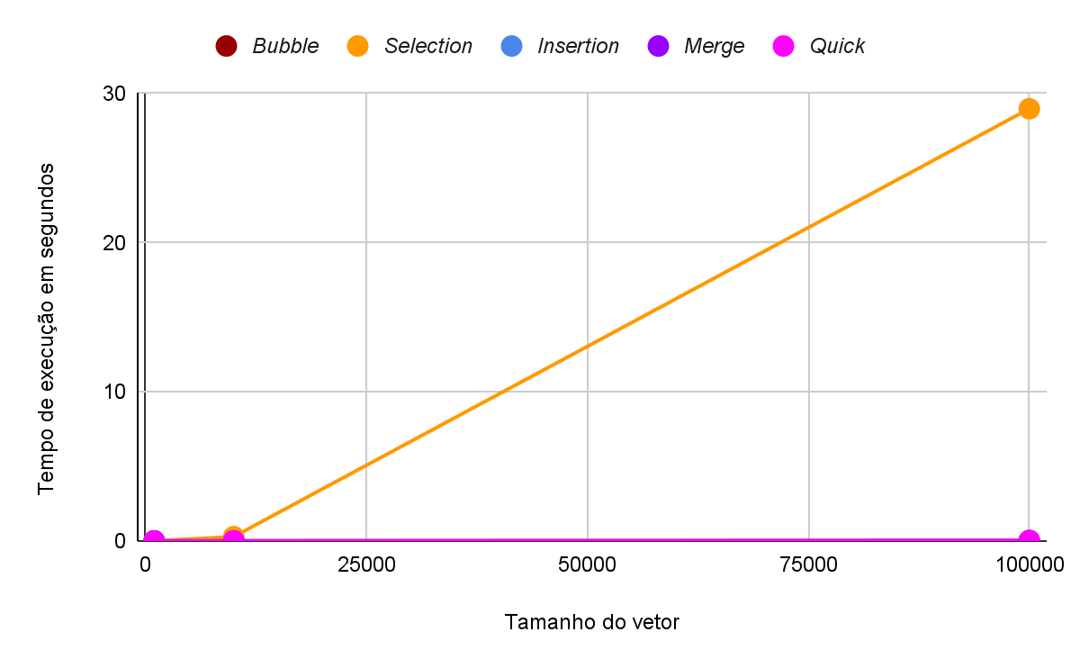
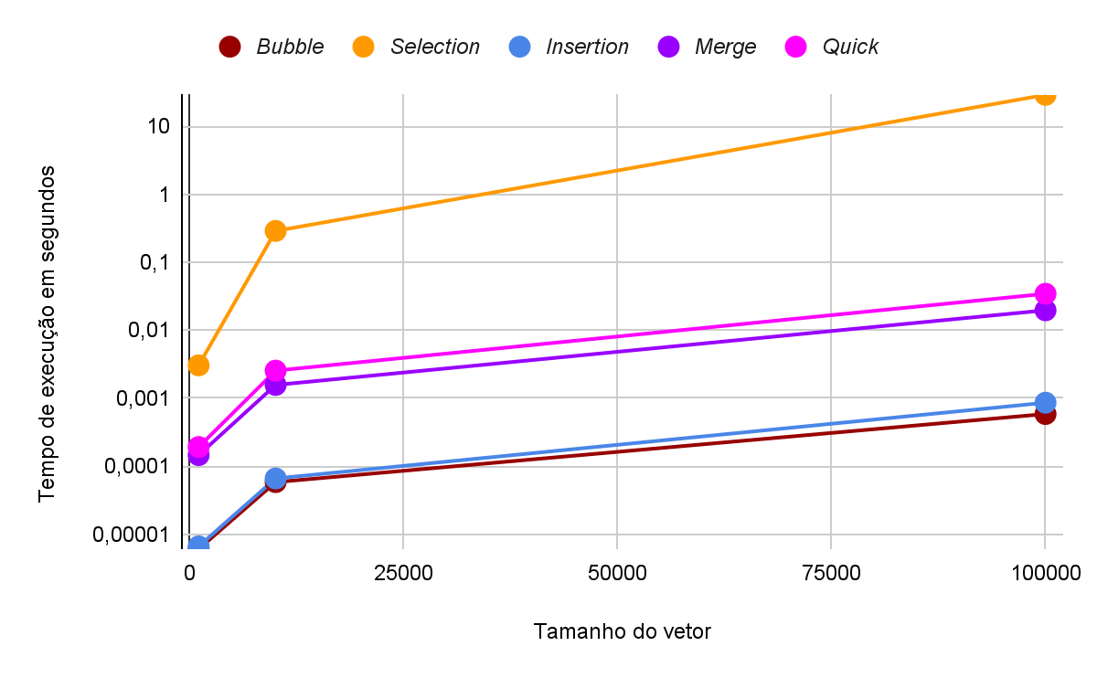
Resultados: Vetor crescente
1, 2, 3, 4, 5, 6, 7, …
Selection é o mais lento de todos.
Bubble é o mais veloz.

Slide 8

Análise Crítica: Limites
A notação assintótica é uma excelente aproximação teórica.
Constantes multiplicativas e aditivas são ignoradas na análise assintótica.
Detalhes de implementação afetam o tempo de execução real na prática.
O padrão inicial do input impacta significativamente o desempenho real.

Slide 9

Obrigado

